Slide 1
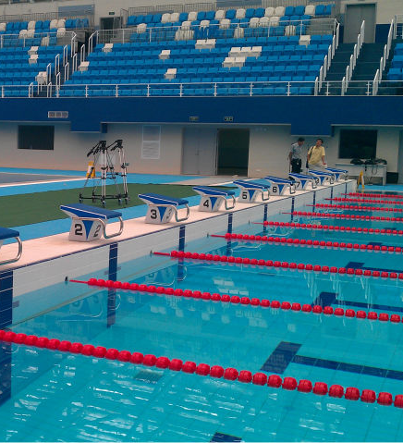

Programma IHH Rijk
Toelichting indiening en beoordeling actieplannen
Kennissessie RDDI
8 juli 2021
Jos Boerties

Slide 2
Verwachtingen indiening actieplannen
  Wanneer indienen?
    Indiening 1 juli (aanvragen die later zijn worden volgend jaar behandeld)
  Waar indienen?
    RegeringscommissarisIHH@rijksoverheid.nl
  Van wie worden (deel)plannen verwacht?
    Departementen en bijbehorende dienstonderdelen, Sui-Generis-organisaties, Hoge Colleges van Staat en publiekrechtelijke ZBO’s. Buiten scope zijn medeoverheden, Caribisch Nederland, de privaatrechtelijke ZBO’s, overheidsstichtingen en BV’s.
  Hoe aanleveren?
    De ministeries sturen op samenhang en dragen zorg voor een bundeling van plannen binnen hun eigen uitvoeringsveld met samenvattende oplegger/inleidend hoofdstuk

Slide 3
Proces beoordeling actieplannen
  Onder coördinatie van Bureau Regeringscommissaris i.o., in een interactief (leer)proces met alle indienende partijen.
  Voorziene fasering en mijlpalen:
    1 t/m 9 juli: Check op aanlevervoorwaarden en volledigheid, tevens voorbereiding financiële beoordeling.
    12 t/m 16 juli: Eerste financiële en inhoudelijke beoordeling.
    19 t/m 30 juli: Consultatiefase indieners. Met alle indieners worden in blokken van 2 uur sessies gehouden waarin de bevindingen van de beoordelaars besproken worden - sessies worden komende weken gepland in de agenda’s.
    2 t/m 10 augustus: De (onderdelen van) actieplannen worden voorzien van een definitief oordeel en gewaardeerd aan de hand van nut, noodzaak en urgentie.
    12 augustus: Terugkoppeling per indiener of – en zo ja tot welke bedrag – positief geadviseerd wordt over financiering over (onderdelen van) de actieplannen.
    25 augustus: Special CIO-beraad om advies te bespreken.
    7 september: ICBR vaststelling Financiële Paragraaf Open op Orde 2021/2022.
    20 september: Deadline verwerking budgetmutaties najaarsnota in SAP.

Slide 4
Aandachtspunten bij beoordeling
  Cyclisch actualisatieproces met jaarlijks mogelijkheid voor nieuwe/herijkte budgetaanvraag, dus niet alles hoeft nu al t/m 2026 in beton gegoten.
  Bij beoordeling focus op geprioriteerde initiatieven in Open op Orde 2021/2022, toezeggingen financiering voor daarop volgende jaren kan nog niet.
  Vooralsnog 10 bekende initiatieven echt vereist in actieplannen, deze krijgen eerste prioriteit bij financiering. O.a. implementatie e-mailarchivering, actief openbaarmaken nota’s.
  Regeringscommissaris moet bij beoordeling in juli al rekening houden met de later in roadmap voorziene generieke maatregelen, waar nu al wel meerjarig middelen voor moeten worden gereserveerd. Relevant i.v.m. overspannen verwachtingen beschikbare middelen voor de individuele actieplannen.
  Daarom nu slechts beperkt ruimte voor financiering andere planelementen, die moeten sowieso van het type ‘no regret & quick-win’ zijn om in aanmerking te komen. Denk aan aansluiting informatiesystemen op centrale zoekfunctie, implementatie Wob-hulptooling, bewustwordingscampagnes.

Slide 5
10 geprioriteerde initiatieven (categorie 1 maatregelen)
Actielijn 1: Professionals
Implementatie KWIV
Actielijn 2: Volume en aard van informatie
(departementen): Actief openbaarmaken nota's
(voor zover net al voorzien t.b.v. Woo)
Aansluiting PLOOI
Actielijn 4: Bestuur en naleving
Inrichten programma
Uitvoeren nulmeting
Dashboard informatiehuishouding
implementatie e-mailarchivering
Implementatie berichtenapps-archivering
Implementatie webarchivering
Uitvoeringstoets actieplan

Slide 6

Vragen

